Slide 1

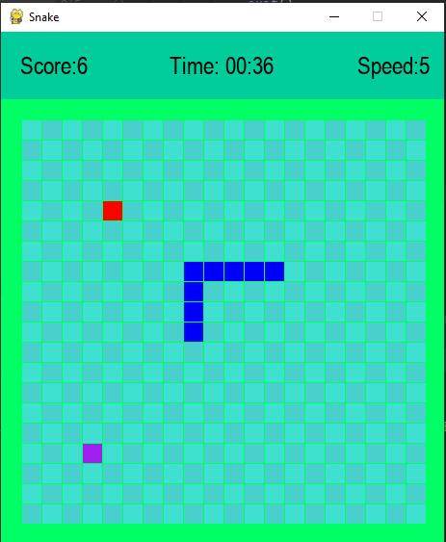
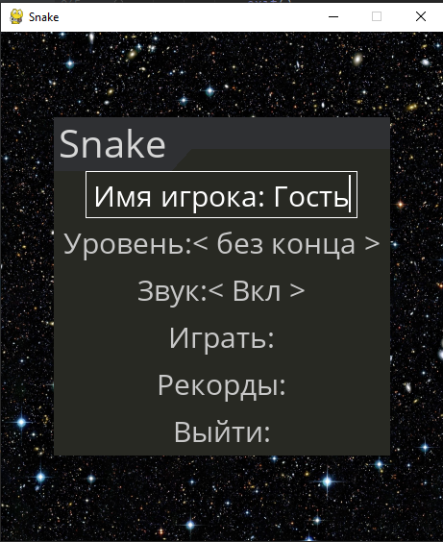
Snake
Сучков Борис
Муралев Александр

Slide 2
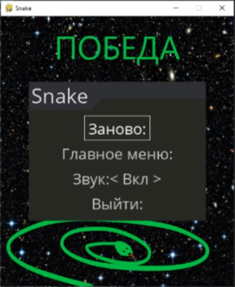
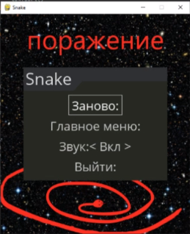
Цель проекта:
Написать игру Snake.

Slide 3
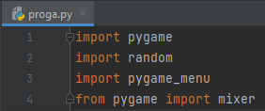

Мы реализовали все функции, какие хотели.
Игра выполняет все задуманные функции.
Мы использовали библиотеку pygame, библиотеку
pygame-menu, библиотеку random и модуль mixer
из библиотеки pygame.

Slide 4
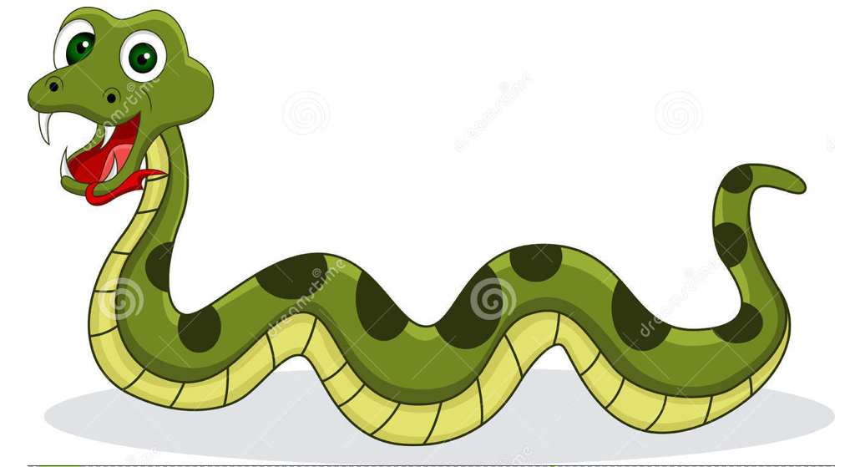
В будущем можно будет добавить ещё
какие-либо бонусы и уровни.

Slide 5
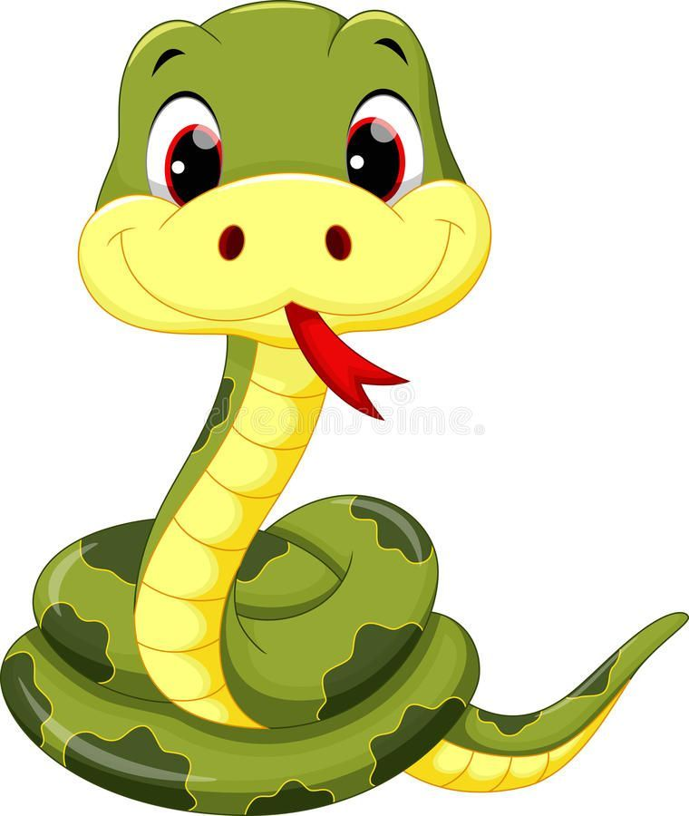
Благодарим за внимание!

